Slide 1

By 20185138 한성용
PORTFOLIO
JAVA PROJECT
[RHYTHM GAME]
MENUAL
2021.11.02
Copyrightⓒ. SeongYong Han. All Rights Reserved.

Slide 2

CONTENTS
001
GAME MENUAL
GAME INTRODUCTION
GAME SETTING
002
PLAY GAME
SCREENSHOT IN GAME
003
GAME RUNNING PROCESS
게임이 실행되기까지 과정
004
CORE CODE ANALYSIS
프로젝트의 핵심 코드 분석

Slide 3
Part 1.
GAME MENUAL

Slide 4

CHAPTER 1
1.1
GAME INTRODUCTION
◈게임 소개 ◈
중독성 있는 곡의 리듬을 타면서 5-LINE으로 떨어지는 BEAT를 쳐 보자!
생각보다 어려운 판정에 PERFECT로 도달하면서 망가진 리듬감을 회복한 리듬 게이머로 거듭날거야!
▼HOW TO GAME PLAY?
INTRO화면에서 SETTING을 완료한 후 FREEPLAY버튼을 눌러 게임의 메인 화면으로 이동한다.
2. 메인 화면에서 양 옆의 화살표를 눌러 원하는 곡을 선택한다. 곡의 앨범 이미지들 중 활성화 표시가
있으면 해당 앨범의 곡이 선택된 것이다.
3. 원하는 곡을 선택했다면 메인 화면 하단의 START버튼을 눌러 게임을 즐긴다!

Slide 5
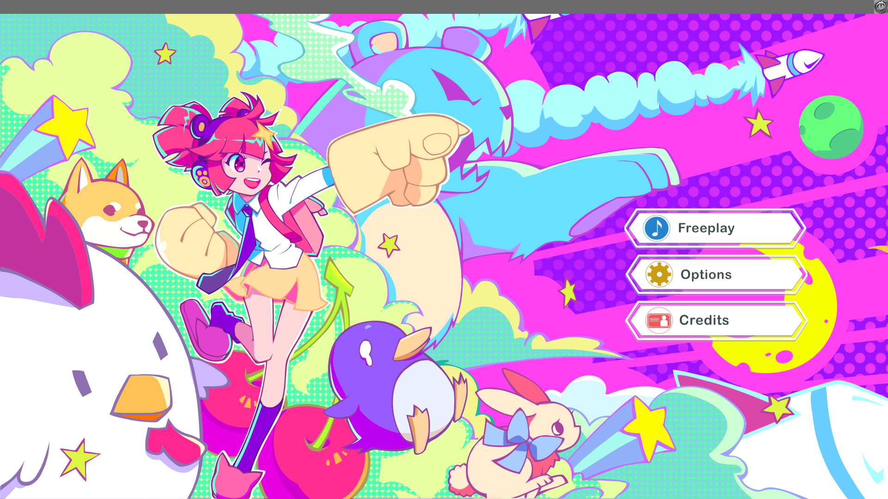
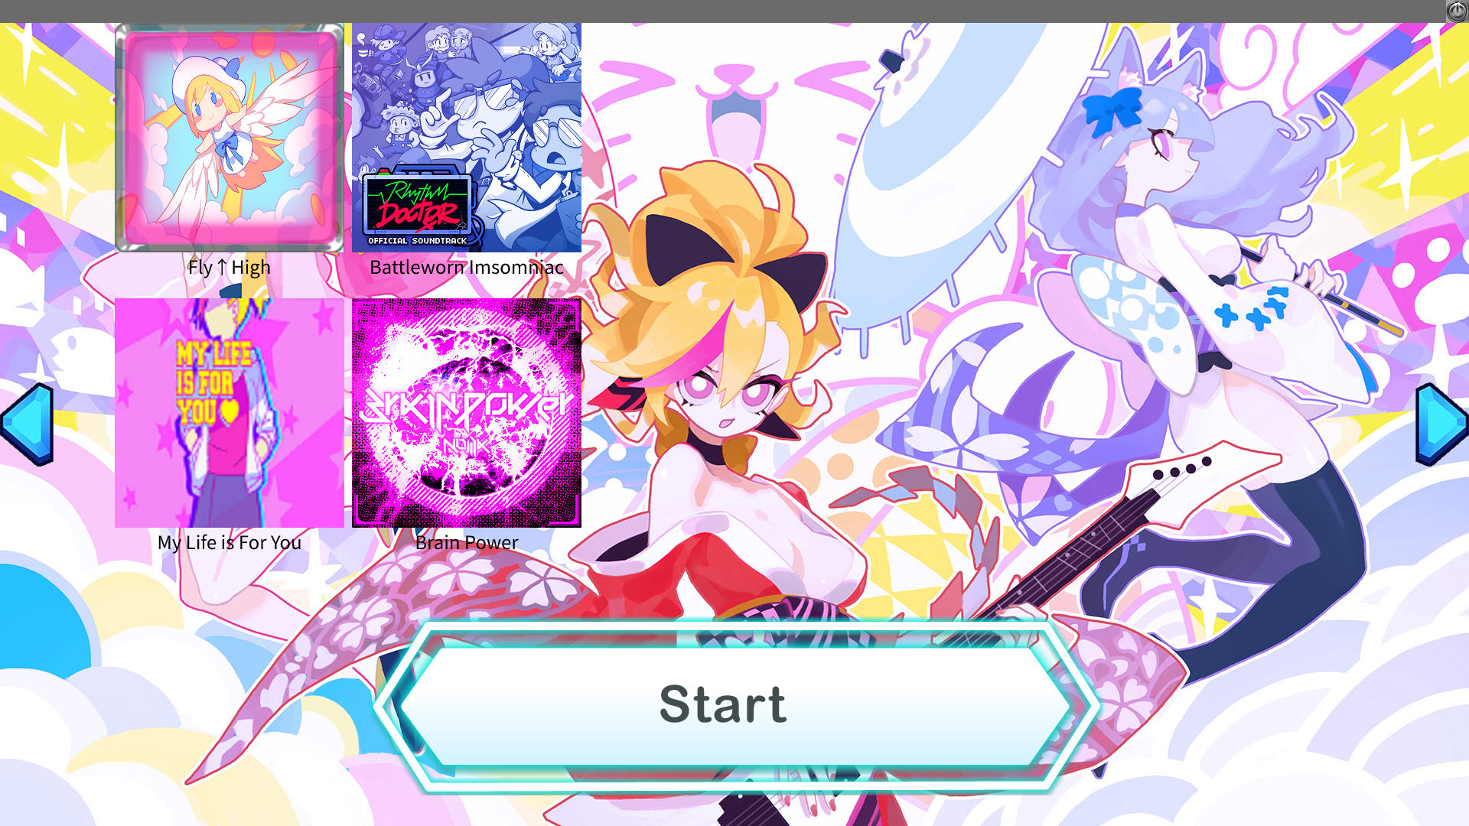
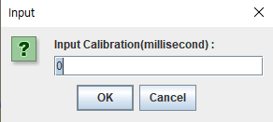

CHAPTER 1
1.2
GAME SETTING
IN INTRO AND MAIN WINDOW
SELECTED SONG
BUTTON PRESSED
BUTTON PRESSED
BUTTON PRESSED
BUTTON PRESSED
GAME START BUTTON
SELECT PREVIOUS SONG
SELECT NEXT SONG

Slide 6
Part 2.
PLAY GAME

Slide 7
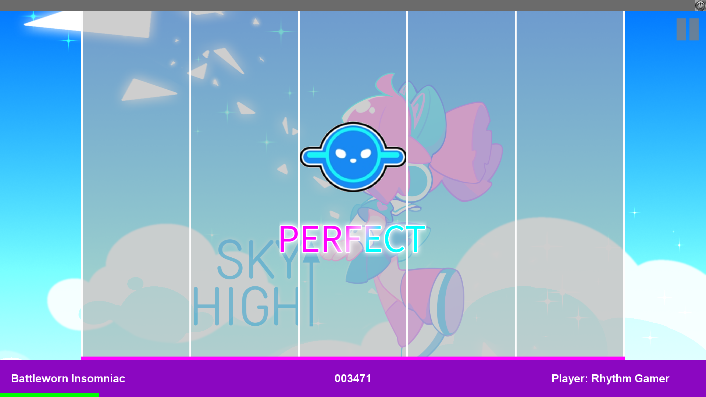

CHAPTER 2
2.1
PLAY GAME
SCREENSHOT IN PLAYING GAME
MENUBAR
PAUSE BUTTON
5 NOTE LINE
DROPPING NOTE
JUDGE
MUSIC TITLE
PLAYER NAME
SCORE
TIMELINE

Slide 8
Part 3.
GAME RUNNING PROCESS

Slide 9
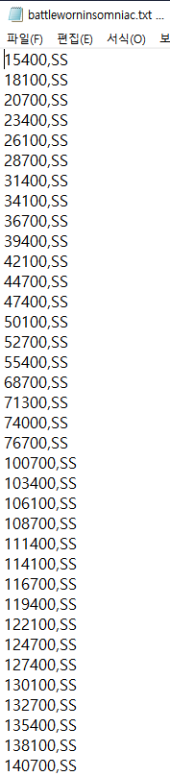
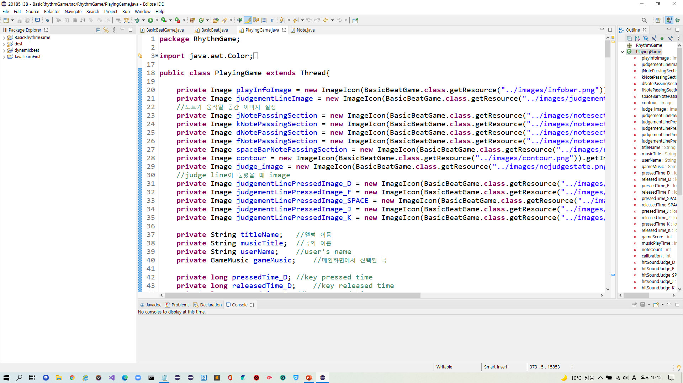


CHAPTER 3
3.1
GAME RUNNING PROCESS
OVERALL FLOW OF THE GAME
BasicBeat.class
Game Main Window
-> start button pressed
->MouseEvent occured
gameStart(nowSelectedSong){
...
game.start() //thread start
…
}
run(){
dropNotes();
}
dropNotes(){
hitListMaker(beatmap.txt, offset);
…
Note note = New Note(…);
Note.start()
}
drop(){
y += BasicBeatGame.NOTE_SPEED;
if(y > 980) {
System.out.println("Miss");
close();
}
}
run(){
while(true){
drop();
if(proceeded)
Thread.sleep(…);
}
}
PlayingGame.class
Beatmap.txt
READING
Note.class

Slide 10
Part 4.
CODE ANALYSIS IN PLAYING GAME

Slide 11
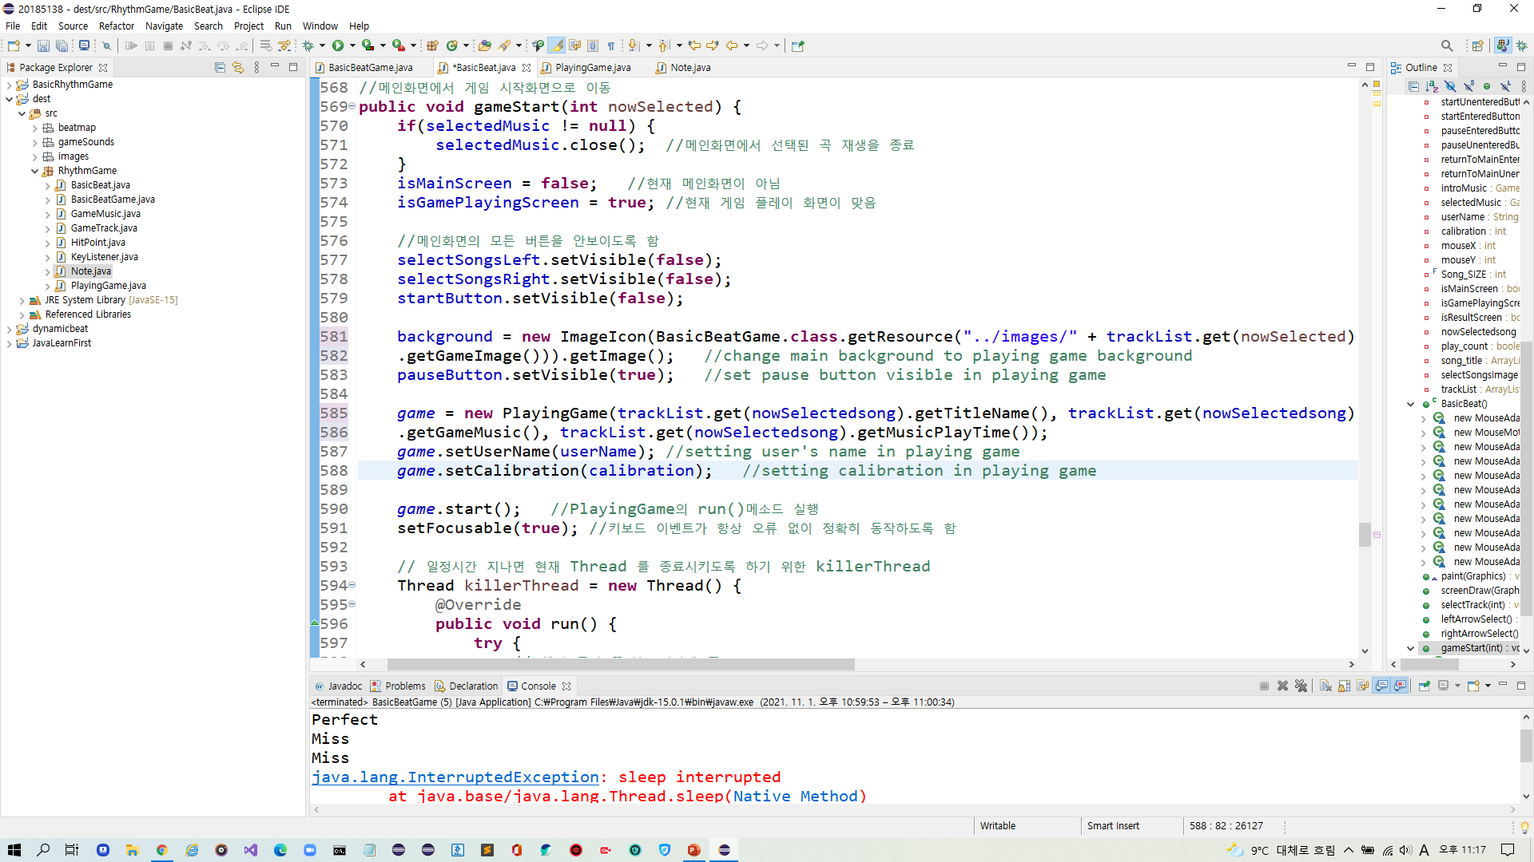
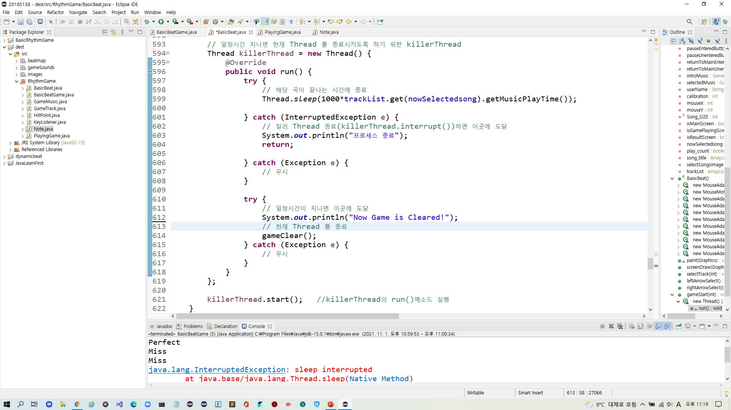

CHAPTER 4
4.1
CODE ANALYSIS IN PLAYING GAME
CORE CODE ANALYSIS
TO RESULT
thread를 사용한 이유:Thread 생성이 Process생성보다 CPU’s CORE가
쉬는 시간을 최소화할 수 있어서 일정 수의 threa생성은 훨씬 적은 자원이
들어 CORE의 활용도가 높아지게 된다.(JAVA에서는 하나의 Process는
하나의 클래스에 대응된다)
BasicBeat.class

Slide 12
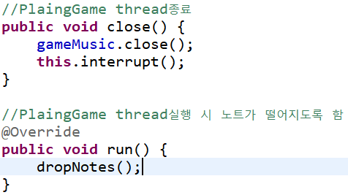
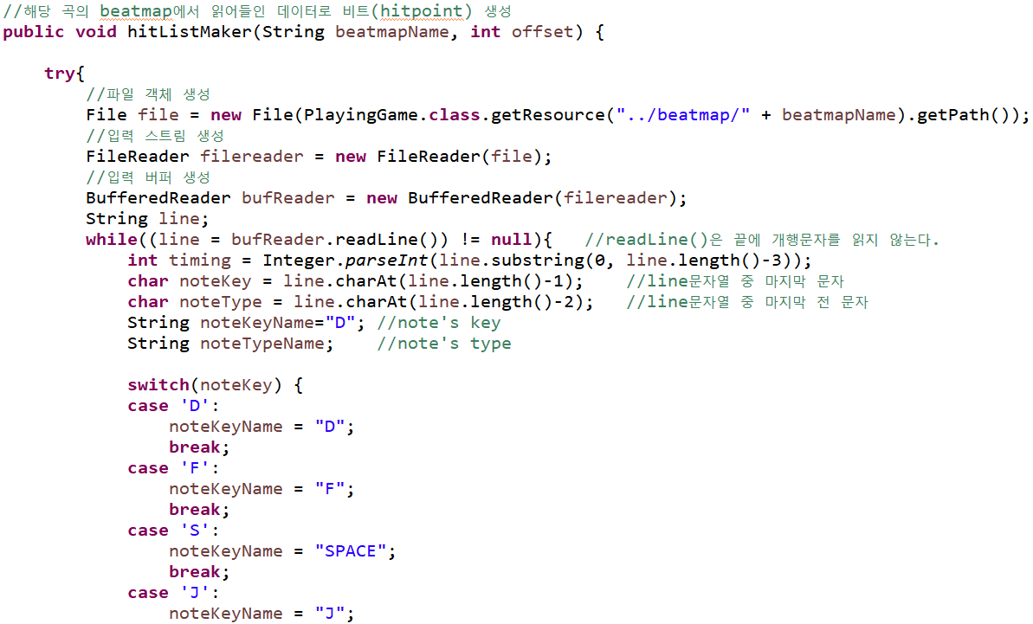
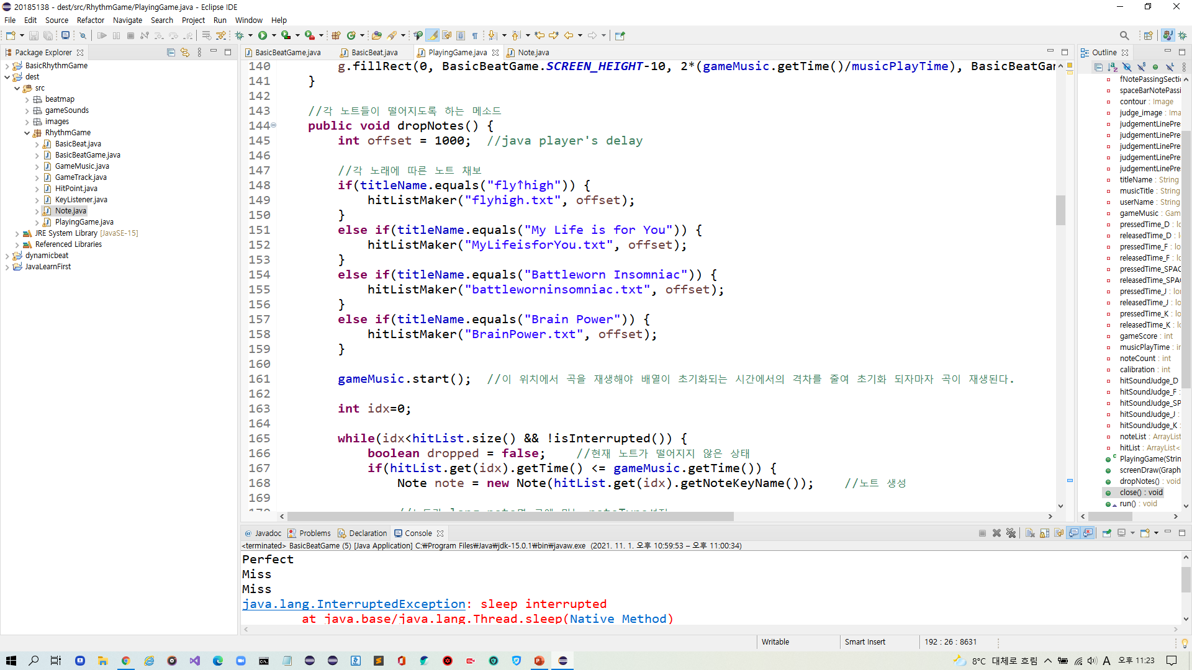
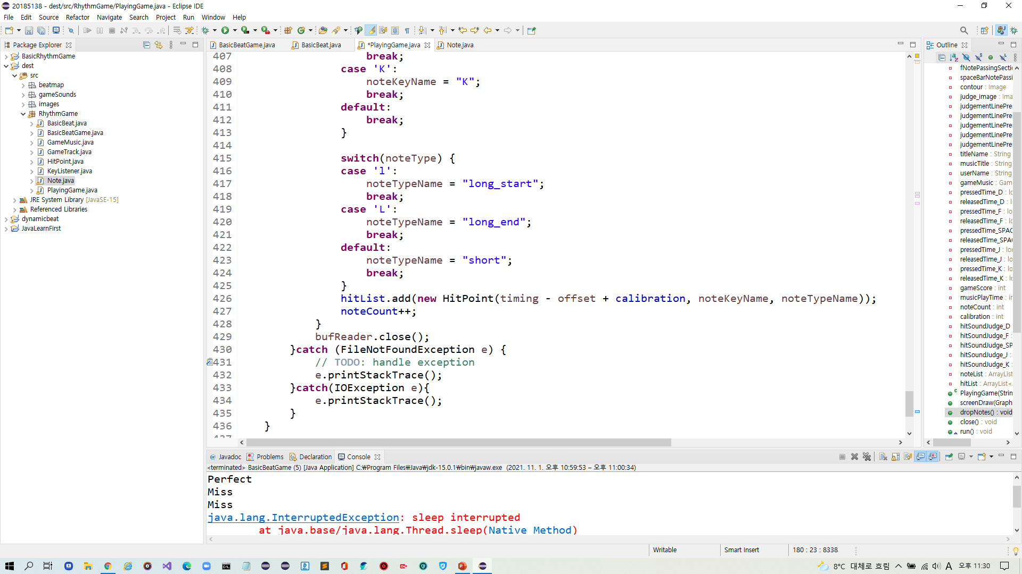
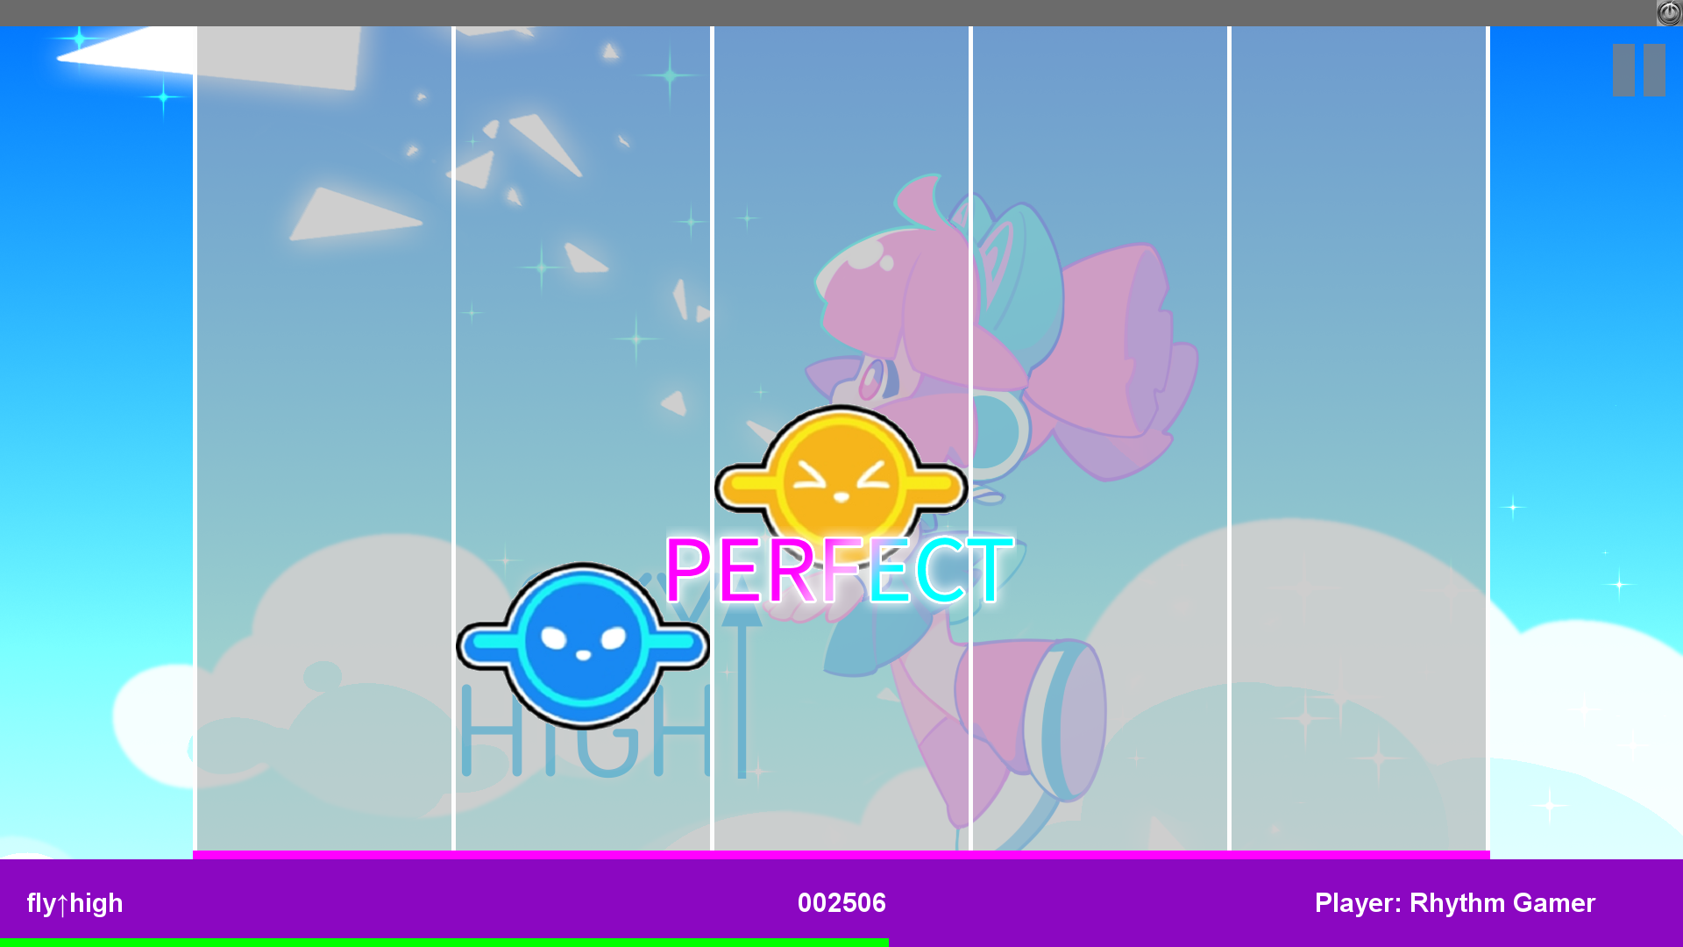
Beatmap.txt
READING
Longnote’s start point
PlayingGame.class
Longnote’s end point

Slide 13
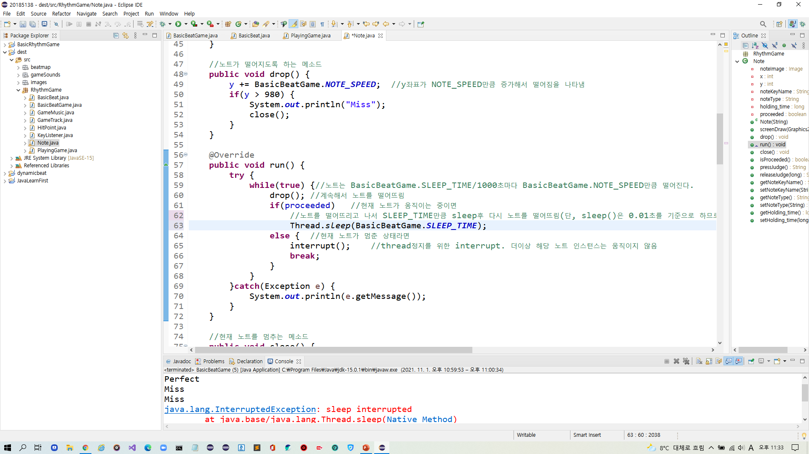
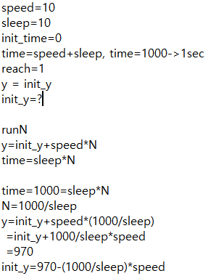

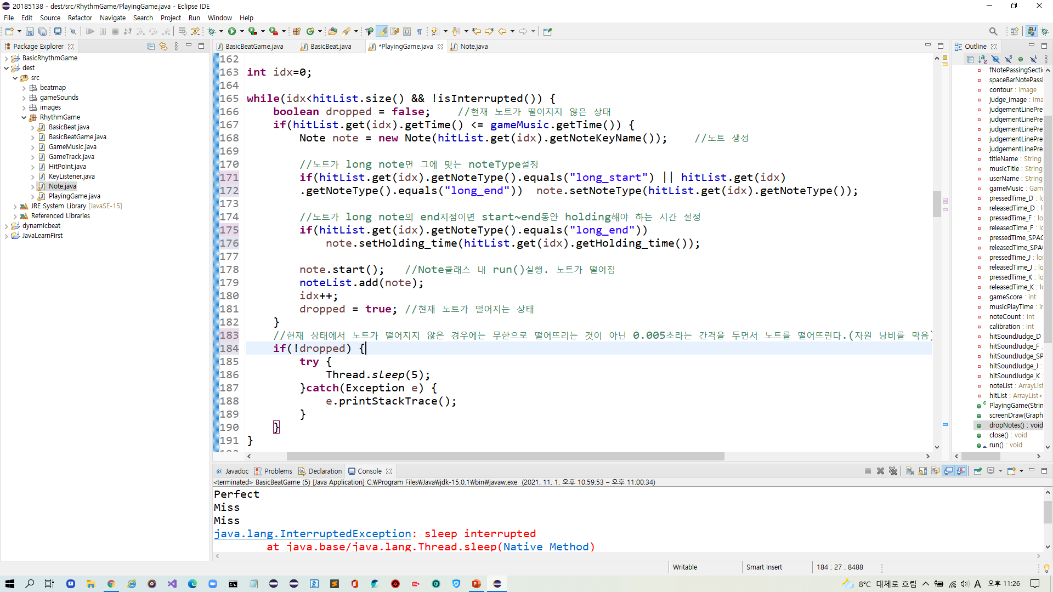
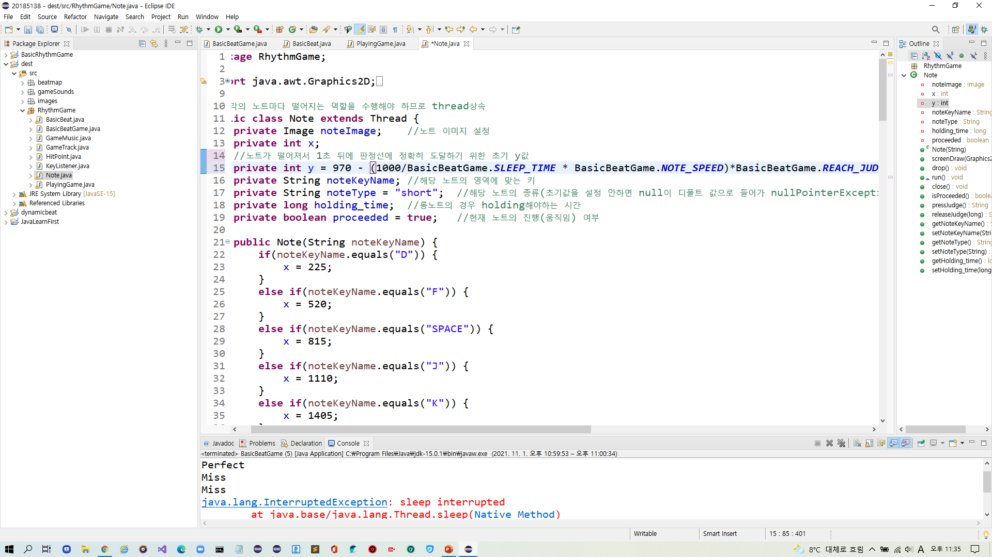
Note.class

Slide 14
Thank you for listening
Copyrightⓒ. Saebyeol Yu. All Rights Reserved In Theme.

